Slide 1




STANDARDI I SMJERNICE ZA OSIGURAVANJE KVALITETE u EHEA -
primjena pri unutarnjoj prosudbi
Dr. sc. Vesna Dodiković-Jurković
Osijek, prosinac 2014. godine

Slide 2
SADRŽAJ
SOK FFOS
Unutarnja prosudba
ESG – I. dio

Slide 3
ESG
ESG I. dio
ESG II. dio
ESG III. dio
1
ESG za unutarnje osiguravanje kvalitete na VU
tESG za vanjsko osiguravanje kvalitete visokog obrazovanja
3
tESG za agencije za vanjsko osiguravanje kvalitete
2
http://www.enqa.eu/wp-content/uploads/2013/06/ESG_3edition-2.pdf

Slide 4

ESG I. dio Unutarnje osiguravanje kvalitete na VU
1.1
Politika i postupci za osiguravanje kvalitete
1.2
Odobravanje, praćenje i periodična provjera programa i zvanja
✓
1.3
Ocjenjivanje studenata
1.4
Osiguravanje kvalitete nastavnika
1.5
Obrazovni resursi i pomoć studentima
1.6
Informacijski sustavi
1.7
Informiranje javnosti

Slide 5
Kvaliteta i unapređenje kvalitete ne bi trebali biti privilegija pojedinaca!

Slide 6
SOK FFOS
http://web.ffos.hr/kvaliteta/dat/s_40/File/Sustav_upravljanja_kvalitetom_Sveucilista.Pdf
http://web.ffos.hr/kvaliteta/dat/s_83/File/Misija%20sustava%20za%20kvalitetu%20%20.PDF
Dekan/ica
Povjerenstvo za unaprjeđivanje i osiguranje kvalitete visokog obrazovanja FFOS
Ured za unaprjeđivanje i osiguranje kvalitete visokog obrazovanja FFOS
Povjerenstvo za unutarnju prosudbu SOK FFOS
Shema SOK FFOS

Slide 7
1.1. Politika i postupci za osiguravanje kvalitete
Visoka učilišta bi trebala imati politiku i njoj pridružene postupke za osiguravanje kvalitete; standarde za svoje programe i kvalifikacije; strategiju.
VU bi se izričito trebala posvetiti razvijanju kulture kvalitete.

Slide 8
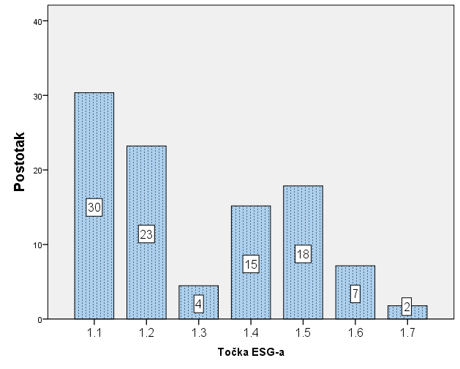
AZVO QA upitnik 2013. - Realizacija kojeg ESG-a standarda Vam predstavlja najveći izazov?
N=112

Slide 9
SOK
Zakonska obaveza ustrojiti SOK
Koncept: Struktura-odnos s ostalim tijelima VU-uključenost dionika (svrsishodnost)
Dokumenti sustava-formalne i neformalne procedure-procesi-baze podataka-informacije
Učinkovitost sustava/modela
Povjerenje
Unapređenja → razvoj → dio EHEA

Slide 10
AZVO QA upitnik 2013.
N=130
NE
63%
DA
37%
Postoji li usvojeno izvješće o unutarnjoj prosudbi provedenoj u skladu s ESG standardima?

Slide 11
ESG I.I
Politika – javno objavljena
Strateški ciljevi; odgovornost – jasno definirani, transparentni
Pokazatelji kvalitete → povratne informacije o razini implementacije
Sustav evaluacije postignuća, ishoda → Mjere za poboljšanja, nagrađivanje

Slide 12
Osnovni dokumenti SOK
Politika kvalitete FFOS
http://web.ffos.hr/kvaliteta/dat/s_42/File/POLITIKA%20KVALITETE.pdf - analizirati
Pravilnik
Priručnik http://web.ffos.hr/kvaliteta/dat/s_48/File/Prirucnik_II._izdanje%20%281%29.pdf
SWOT
Strategija

Slide 13
SWOT - snage
Regionalni centar izvrsnosti – Koja regija? Koliko konkurentnih VU ima u regiji?
Koje su karakteristike centra izvrsnosti?
Je li napravljen benchmarking studijskih programa s programima u regiji?
Definirati koji programi jesu izvrsni ili želimo da budu izvrsni uz ulaganja/unapređenja?

Slide 14
SWOT - slabosti
Opterećenje znanstveno-nastavnog osoblja organizacijskim i administrativnim poslovima?
Povoljan omjer nastavnoga osoblja i studenata (1:12) ili (1:21)?
Nedovoljan rad s nadarenim studentima?
Nedovoljno iskorištena mogućnost suvremenih oblika nastave?

Slide 15
1.2. Odobravanje, praćenje i periodično vrednovanje programa i zvanja
VU bi trebala imati formalne mehanizme za
  odobravanje (akreditacija; samoakreditacija)
  periodičnu provjeru (mehanizmi)
  praćenje (pokazatelji kvalitete, unapređenja)
svojih programa i zvanja.
Zakonski okvir, HKO, zapošljivost studenata, mobilnost, jednakost upisa, prohodnost studija

Slide 16
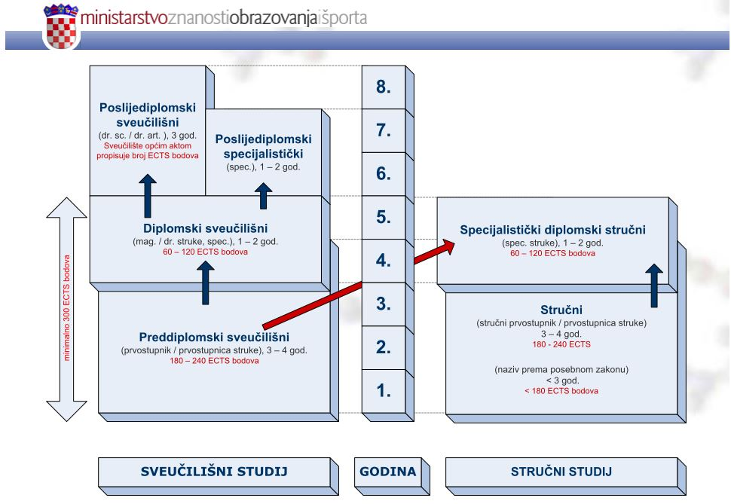
Shema studija

Slide 17
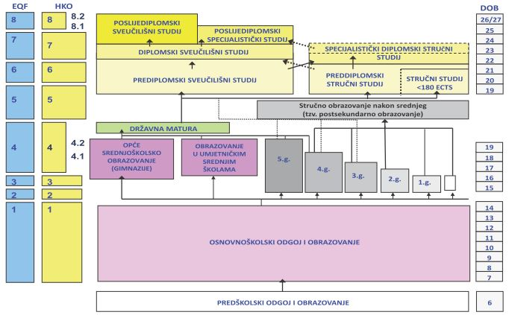
HKO

Slide 18
ESG 1.2.
Povjerenstvo za UP nije dobilo povratne aktivnosti za fazu naknadnog praćenja!?
PPDMI 60 ECTS – nastavnički studiji
Stručna praksa

Slide 19
1.3. Ocjenjivanje studenata
Studente bi trebalo ocjenjivati pomoću javno objavljenih
  kriterija
  propisa i
  postupaka
koji se dosljedno primjenjuju.
Pravilnik o ocjenjivanju, studiranju – implementacija
Radionica, preklapanje ispitnih rokova

Slide 20
1.4. Osiguravanje kvalitete nastavnog osoblja
VU bi trebala uspostaviti mehanizme provjere kvalificiranosti i stručnosti nastavnog osoblja.
Oni bi trebali biti dostupni svima koji provode vanjsku provjeru.
(Plan razvoja ljudskih resursa/nastavni kadar, izbor u znanstveno-nastavna zvanja ili izbor u nastavna zvanja, interni mehanizmi:ankete studenata, peer review, samovrednovanja, nagrađivanje, baze o nastavnom osoblju,opterećenje ……)

Slide 21
ESG 1.4. - implementacija
Izvješće prodekanice
Osiguravanje nastavničkih kompetencija
Korištenje različitih nastavnih metoda
Nejednako nastavno opterećenje
Vanjski suradnici – omjer
Kriteriji radne uspješnosti

Slide 22
1.5. Resursi za učenje i pomoć studentima
Resursi koji su na raspolaganju za pomoć
studentima pri učenju trebali bi biti
primjereni i
prikladni
za svaki ponuđeni program.

Slide 23
1.6. Informacijski sustavi
VU bi trebala osigurati prikupljanje, analiziranje i korištenje relevantnih informacija radi učinkovitog upravljanja studijskim programima i ostalim aktivnostima.
Transparentnost, transparentnost, transparentnost
Baze podataka
Podaci o ishodima dogovorenih aktivnosti, KPI

Slide 24
1.7. Obavještavanje javnosti
VU bi trebala redovno objavljivati
  najnovije
  nepristrane
  objektivne
  kvantitativne i
  kvalitativne
  informacije o programima i zvanjima koja nude.
Mrežne stranice

Slide 25
II dio: ESG za vanjsko osiguravanje kvalitete na VU
2.1 Korištenje postupaka za unutarnje osiguravanje
kvalitete
2.2 Razvoj procesa za vanjsko osiguravanje kvalitete
2.3 Kriteriji odlučivanja
2.4 Svrsishodnost procesa
2.5 Izvještavanje
2.6 Postupci naknadnog praćenja (Follow-up)
2.7 Periodične provjere
2.8 Analize na razini cijelog sustava

Slide 26
Tipologija pristupa osiguravanju kvalitete
OECD Thematic Review of Tertiary Education http://www.oecd.org/document/52/0,3343,en_2649_39263238_40113908_1_1_1_1,00.html
Notes:
5.1.2 Različitost pristupa osiguranju kvalitete
U praksi, aktivnosti za osiguranje kvalitete imaju mnogo oblika i pokrivaju široki spektar procesa koji su kreirani za nadzor, održavanje i poboljšanje kvalitete. Te aktivnosti mogu biti generičke upute, ali i interni procesi samoanalize i vanjski pregledi. Sustavi za osiguranje kvalitete mogu imati različite pristupe. Takvi pristupi nisu međusobno isključivi, a agencije/tijela za osiguranje kvalitete mogu imati jedan ili više pristupa u skladu s različitim obrazovnim sustavima i njihovom tradicijom (Woodhouse, 1999). Iako se terminologija razlikuje od države do države, može se reći da, osim stalnog promatranja sustava, postoje tri glavna pristupa osiguranju kvalitete.
Akreditacija
Akreditacija je uspostavljanje statusa, legitimnosti ili prihvatljivosti za učilište, studijski program ili modul. Ona je rezultat provjere udovoljava li visoko učilište, program ili modul minimalnim standardima te da li se kvalificira za određeni status. Fokus akreditacije je sveobuhvatan te ispituje misiju, resurse i procedure nekog visokog učilišta ili studijskog programa (Dill, 2000). Ishod procesa akreditacije jest odluka da/ne, iako su moguće i gradacije (Woodhouse, 1999).
Dobivanje akreditacije može imati posljedice za samo učilište (npr. dozvola za rad, financiranje iz javnog proračuna) i/ili za njegove studente (npr. mogućnost prijave za stipendije). Akreditacija može obuhvaćati sva postojeća visoka učilišta i programe ili biti ograničena samo na nova visoka učilišta i programe.
Ocjenjivanje (ili vrednovanje)
Ocjenjivanje je proces vrednovanja kvalitete i prihvatljivosti procesa učenja, uključujući izvedbu nastavnika i pedagoški pristup. Rezultat su skalabilne ocjene o kvaliteti te u tom pogledu ide korak dalje od akreditacije koja daje samo binarnu ocjenu (Dill, 2000). Ocjenjivanje pita "koliko su dobri vaši outputi?" te je ishod kvantitativno vrednovanje, ocjena (bilo numerička, doslovna ili opisna s kvalitativnijim uvidom) (Woodhouse, 1999).
U nekim nacionalnim kontekstima taj se proces ispitivanja i donošenja suda o prihvatljivosti ili razini kvalitete često naziva vrednovanje.
Neovisna prosudba (ili pregled/audit)
U kontekstu kvalitete u visokom obrazovanju neovisna prosudba je proces kojim se provjerava postoje li procedure za osiguranje kvalitete i standarda podučavanja i ishoda. Neovisna prosudba kvalitete provjerava u kojoj mjeri neko učilište ili program postiže svoje vlastite eksplicitne ili implicitne ciljeve te postavlja pitanje "jesu li vaši procesi efikasni?". Ishod neovisne prosudbe je opis u kojoj su mjeri točne tvrdnje nekog visokog učilišta ili studijskog programa (Woodhouse, 1999). Naprimjer, ISO standard (Standards New Zealand, 1994) definira prosudbu kvalitete kao proces koji se sastoji od tri dijela i utvrđuje 1) pogodnost planiranih procedura vezanih uz kvalitetu u odnosu na postavljene ciljeve; 2) sukladnost stvarnih aktivnosti vezanih uz kvalitetu s planovima; i 3) efikasnost aktivnosti u postizanju postavljanih ciljeva.
Takva provjera kvalitete koja za posljedicu nema odluke u nekim se državama zove pregled/audit.

Slide 27
Zahvaljujem na pozornosti!

